Slide 1
EE4332 Design of Electrical Drive System
Dr. Duy-Dinh Nguyen
FAE, School of EEE

Slide 2
General introduction
Contents (Nội dung chính): 16 wks
  General introduction and definition 2 wk
  (Những vấn đề chung và khái niệm)
  Drive system for Elevators 4 wks
  (Truyền động điện thang máy)
  Drive system for Electric Scooters 2 wks
  (Truyền động điện Xe máy điện)
  Drive system for Electric Cars 2 wks
  (Truyền động điện Ô tô điện)
  Drive system for Weigh Feeder 2 wks
  (Truyền động điện cân băng định lượng)
  Drive system for Cranes 2 wks
  (Truyền động điện Cầu trục)
  Drive system for Pumb Station 2 wks
  (Truyền động điện Trạm bơm)

Slide 3
LECTURE 2
Drive system for Elevators
Dr. Duy-Dinh Nguyen
FAE, School of EEE

Slide 4
Outlines
Các bước thiết kế
Tính chọn hệ truyền động
Thiết kế điều khiển
Mạch vòng dòng điện
Mạch vòng tốc độ
Mô phỏng MATLAB & Simulink

Slide 5
Các bước thiết kế
Phân tích yêu cầu công nghệ
Xây dựng phương án kỹ thuật
Thiết kế phần lực hệ truyền động
Thiết kế điều khiển
Thiết kế đi dây
Hồ sơ thiết kế

Slide 6
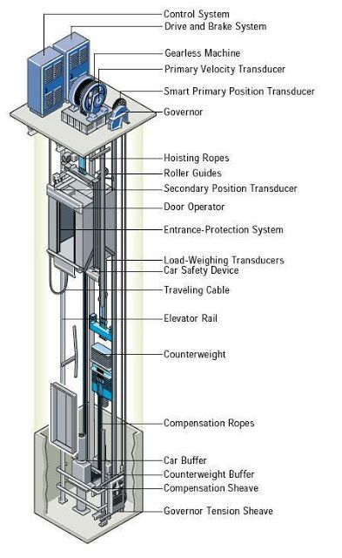
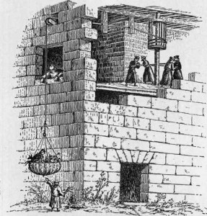
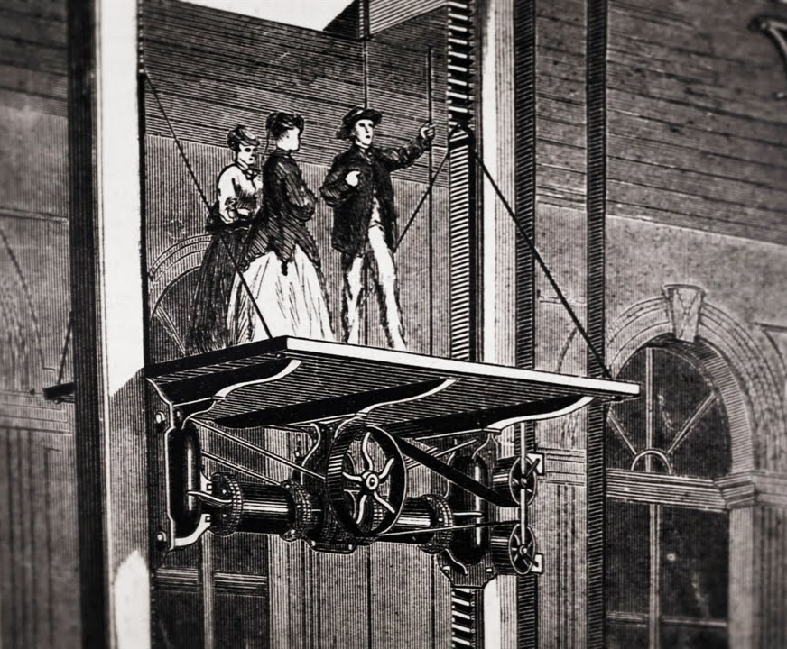
Phân tích yêu cầu công nghệ Thang máy
Phân loại
  Chở hàng/chở người
  Tốc độ thấp/trung bình/cao
  Tải trọng thấp/trung bình/cao
Hệ thống nâng hạ thời Trung cổ
Thang máy giữa thế kỷ XIX
Thang máy hiện đại

Slide 7
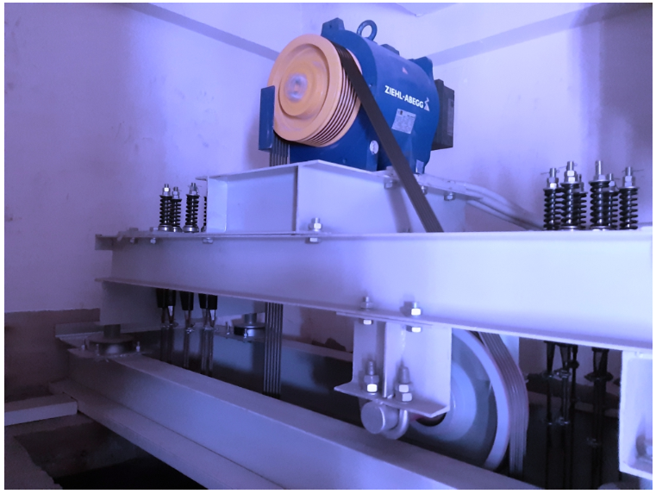
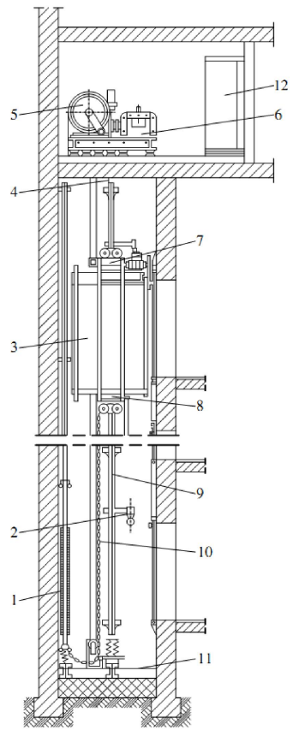
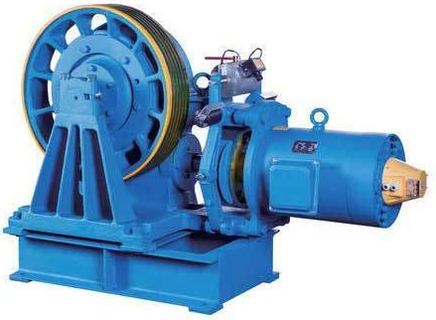
Phân tích yêu cầu công nghệ Thang máy
Cấu tạo
  Đối trọng
  Cabin
  Puli
  Dây cáp
  Giếng thang
  Phanh hãm
  Động cơ truyền động
  Hộp giảm tốc
  Tủ điều khiển
  Cảm biến vị trí
Hệ truyền lực kéo
Hệ động cơ + giảm tốc
Cấu tạo chung thang máy

Slide 8
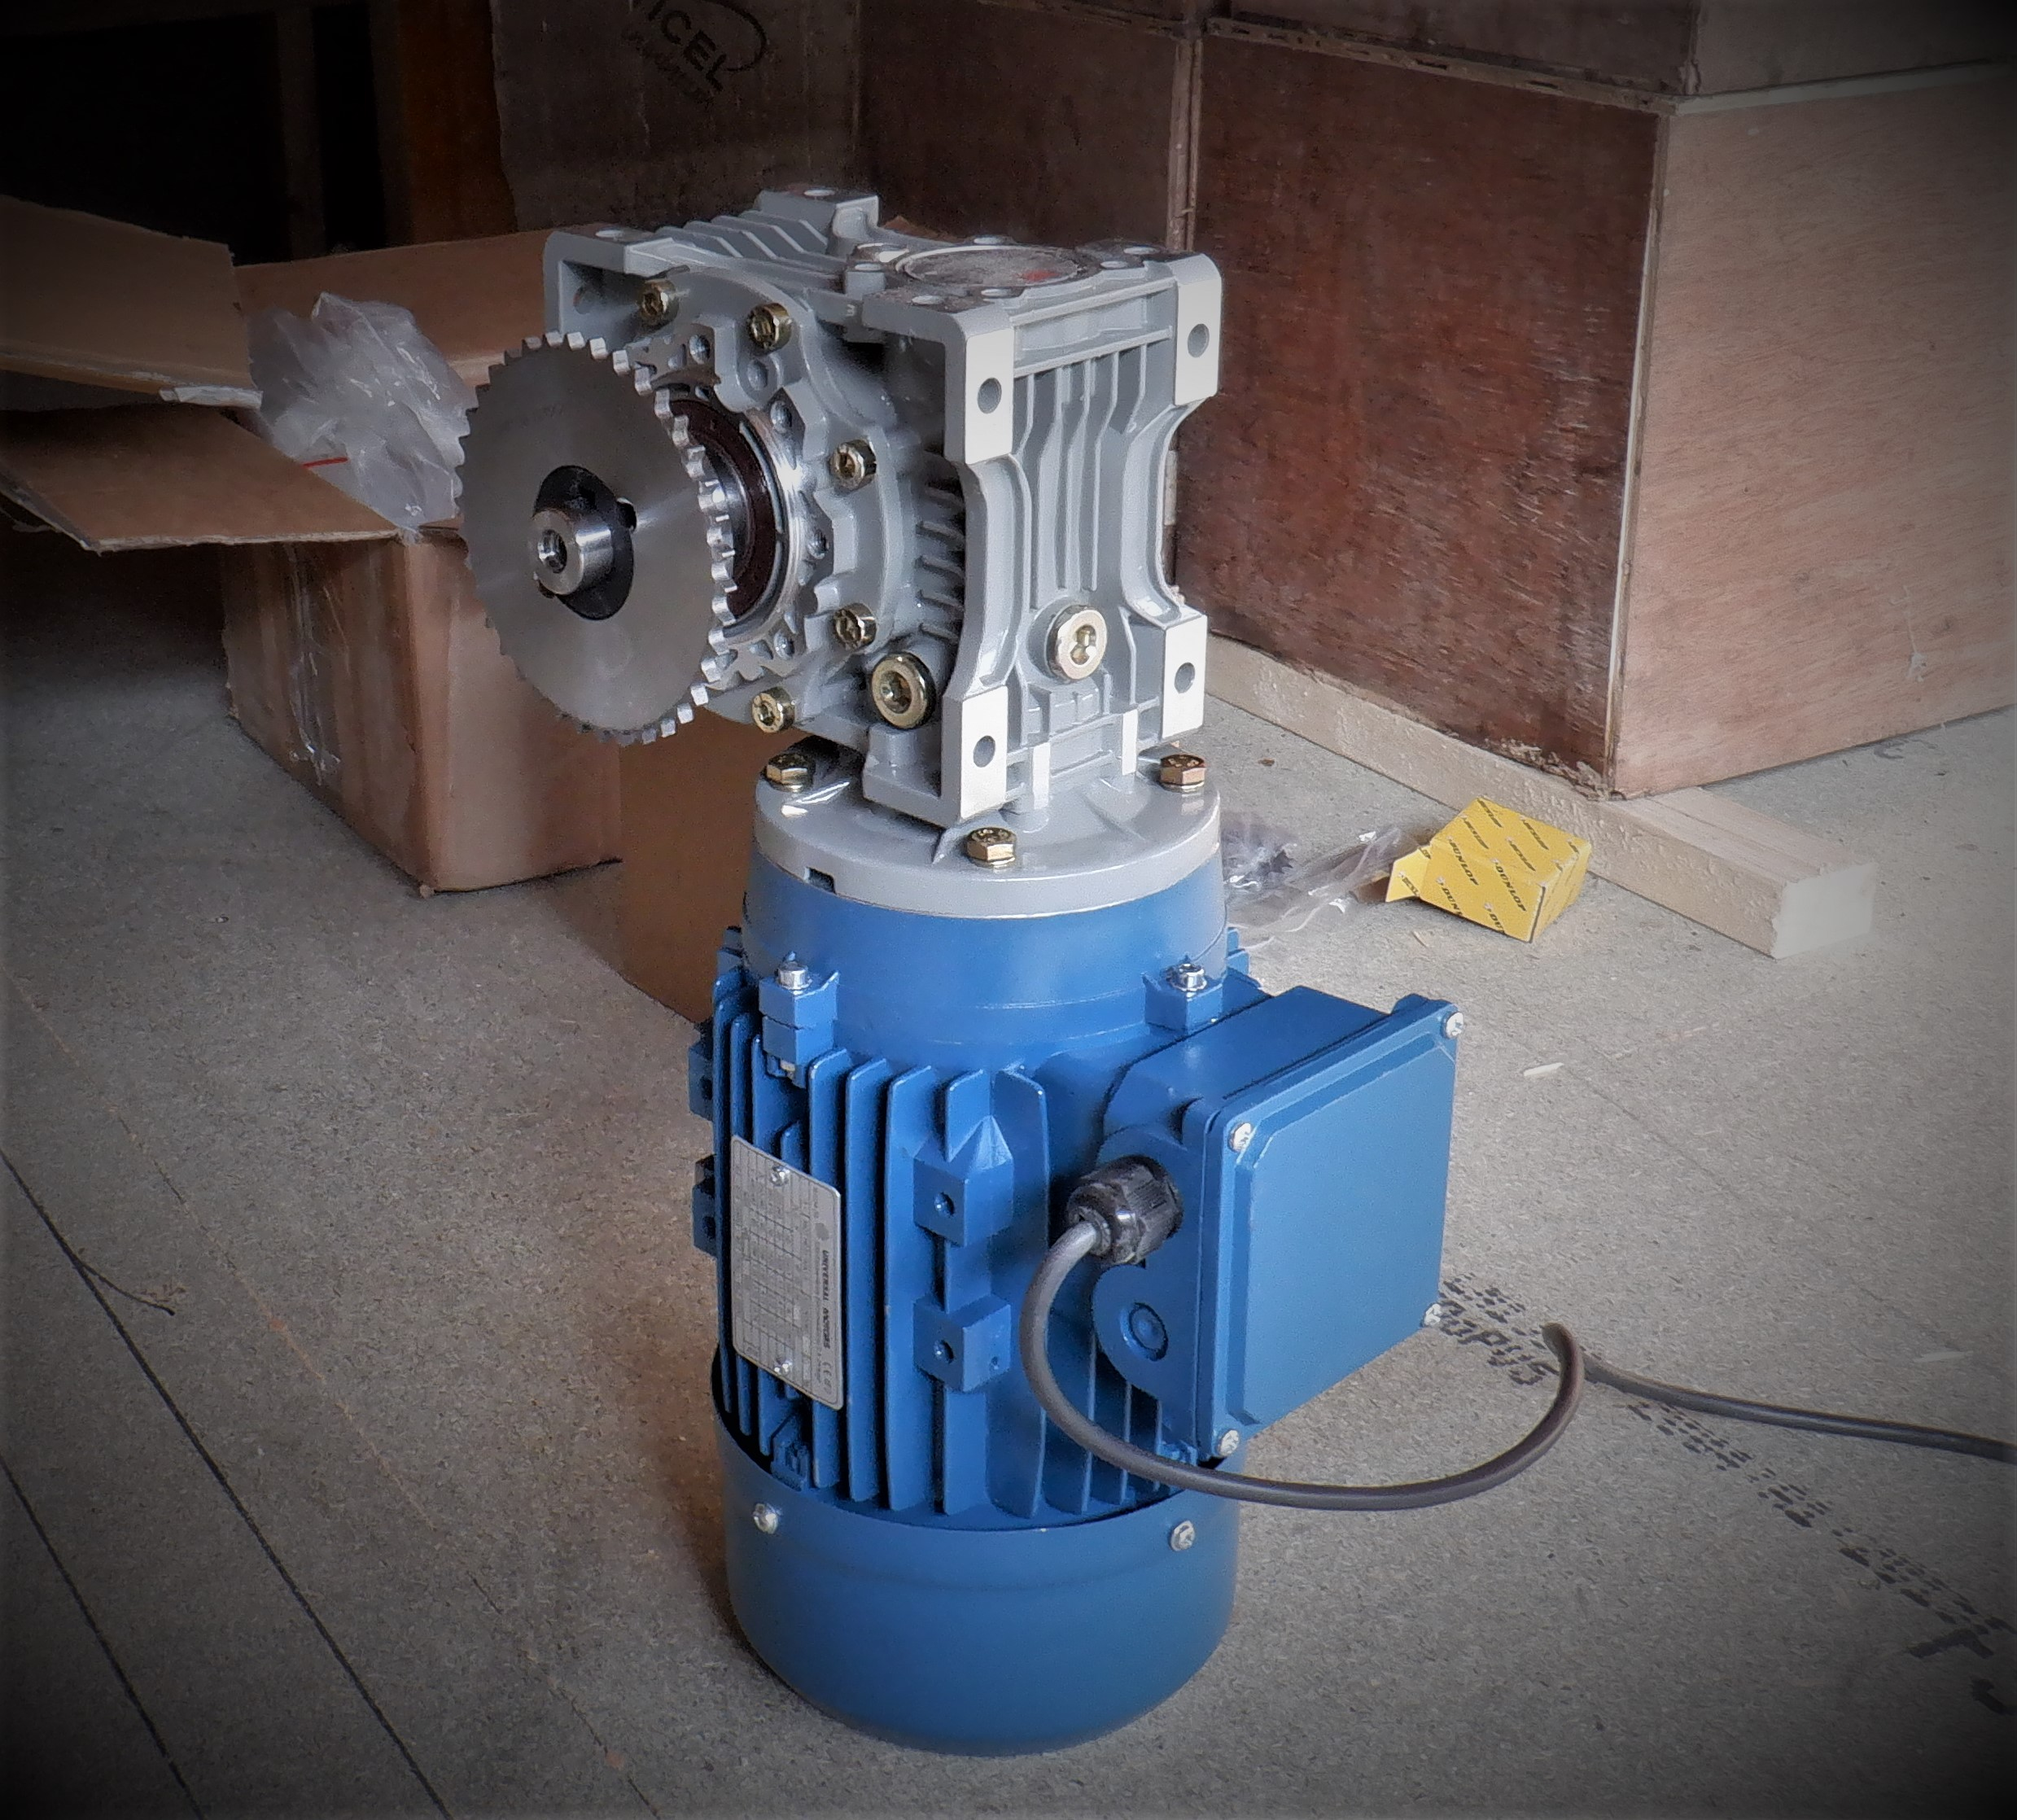
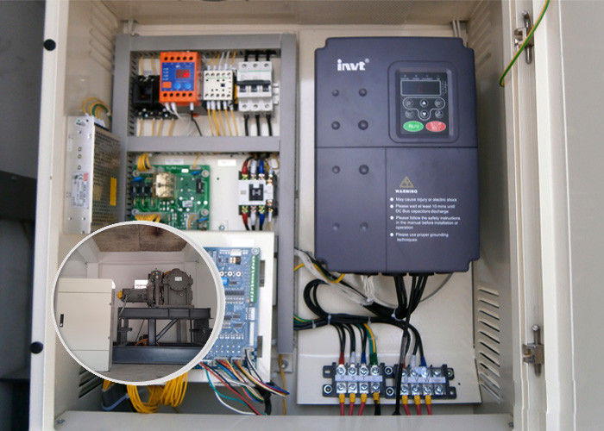
Phân tích yêu cầu công nghệ Thang máy
Xác định bài toán thiết kế:
Thiết kế hệ truyền động
Các thành phần của hệ truyền động:
  Hệ truyền cơ khí
  Động cơ truyền lực
  Bộ biến đổi điện tử công suất
  Hệ thống điều khiển
Bộ biến đổi ĐTCS
Hệ động cơ + giảm tốc

Slide 9
Xây dựng phương án kỹ thuật
Tiêu chuẩn thiết kế
Xây dựng đặc tính tải
Tính toán công suất truyền động
Lựa chọn phương án hộp truyền cơ khí (gearbox)
Thiết lập yêu cầu truyền động
  Dải điều chỉnh tốc độ
  Dải điều chỉnh mô-men
  Độ chính xác điều chỉnh
  Đặc tính tốc độ - thời gian, mô-men – thời gian
  Khởi động, dừng hãm, đảo chiều
  Điều chỉnh tốc độ
Lựa chọn phương án truyền động
  Cân đối yếu tố kinh tế - kỹ thuật
Kiểm nghiệm phương án truyền động

Slide 10
Tiêu chuẩn thiết kế thang máy
1. TCVN 5744: 1993
Thang máy – Yêu cầu an toàn trong lắp đặt và sử dụng
2. TCVN 5866: 1995
Thang máy – Cơ cấu an toàn cơ khí
3. TCVN 6904: 2001
Thang máy điện – Phương pháp thử các yêu cầu an toàn về cấu tạo và lắp đặt
4. TCVN 6905: 2001
Thang máy thuỷ lực – Phương pháp thử các yêu cầu an toàn về cấu tạo và lắp đặt
5. TCVN 6396-28:2013
Yêu cầu an toàn về cấu tạo và lắp đặt thang máy
6. TCVN 6395:2008
Quy chuẩn thang máy gia đình
https://cibeslift.com.vn/cam-nang/6-tieu-chuan-viet-nam-ve-thang-may-can-biet-ngay

Slide 11
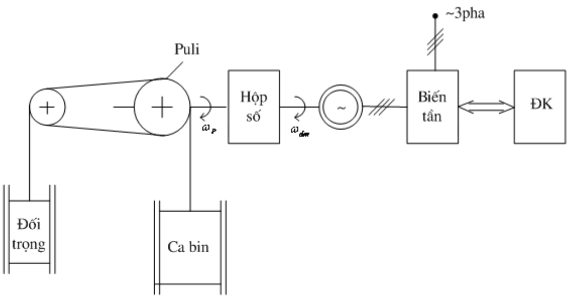
Xây dựng đặc tính tải
Thông số:
  Khối lượng định mức : 650 kg
  Khối lượng cabin : 350 kg
  Tốc độ thang : 1 m/s
  Gia tốc cực đại : 1 m/s²
  Độ giật tối đa : 10 m/s³
  Chiều cao tầng : 4 m
  Đường kính puli : 0.4 m
  Tỉ số truyền : ?
  Khối lượng đối trọng : ? kg
  Công suất động cơ : ? kW
  Loại động cơ : ?
  Quy đổi mô-men quán tính : ? kgm²

Slide 12
Yêu cầu truyền động
    Dải điều chỉnh tốc độ?
    Dải điều chỉnh mô-men?
    Độ chính xác điều chỉnh (sai lệch tĩnh)?
    Đặc tính tốc độ - thời gian, mô-men – thời gian?
    Khởi động, dừng hãm, đảo chiều?
    Điều chỉnh tốc độ?
    Điều khiển vị trí?
    ➔ Phương án truyền động?

Slide 13
Phương án truyền động
    Truyền động một chiều
      Hệ T-Đ điều khiển chung?
      Hệ T-Đ điều khiển riêng
      Hệ xung áp có đảo chiều?
      etc.
    Truyền động xoay chiều
      Hệ biến tần động cơ không đồng bộ?
      Hệ biến tần động cơ đồng bộ kích từ dây quấn?
      Hệ biến tần động cơ một chiều không chổi than?
      Hệ biến tần động cơ đồng bộ NCVC cực từ ẩn?
      Hệ biến tần động cơ từ trở thay đổi?
      etc.

Slide 14
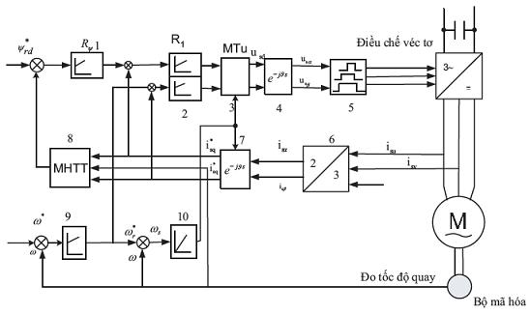
Hệ biến tần động cơ không đồng bộ
    Phương pháp điều khiển U/f? FOC? DTC?
    Hãng sản xuất động cơ?
    Hãng sản xuất biến tần?
    Cảm biến đo dòng, áp, tốc độ?
Sơ đồ điều khiển FOC – IM

Slide 15
Q&A

